Slide 1
容器设计基础
概 论

Slide 2
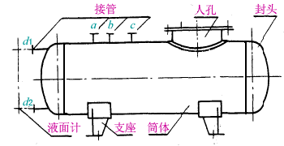
一、容器的结构
壳体(筒体)、封头(端盖)、法兰、支座、接口管及人孔等组成。

Slide 3
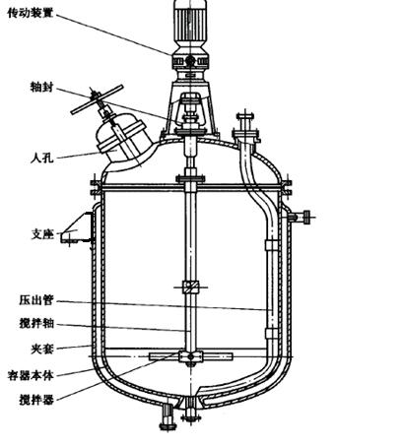

Slide 4
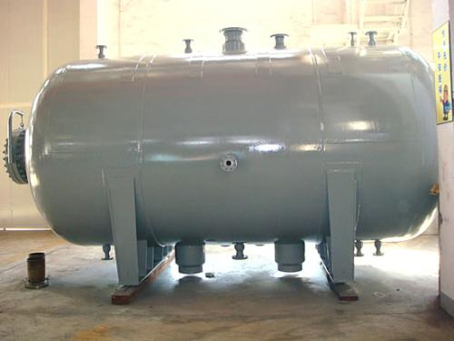
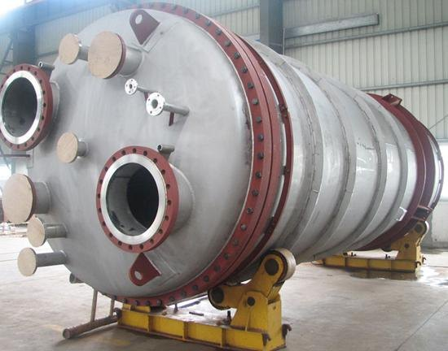
压力容器出厂前后
准备出厂
制造中

Slide 5
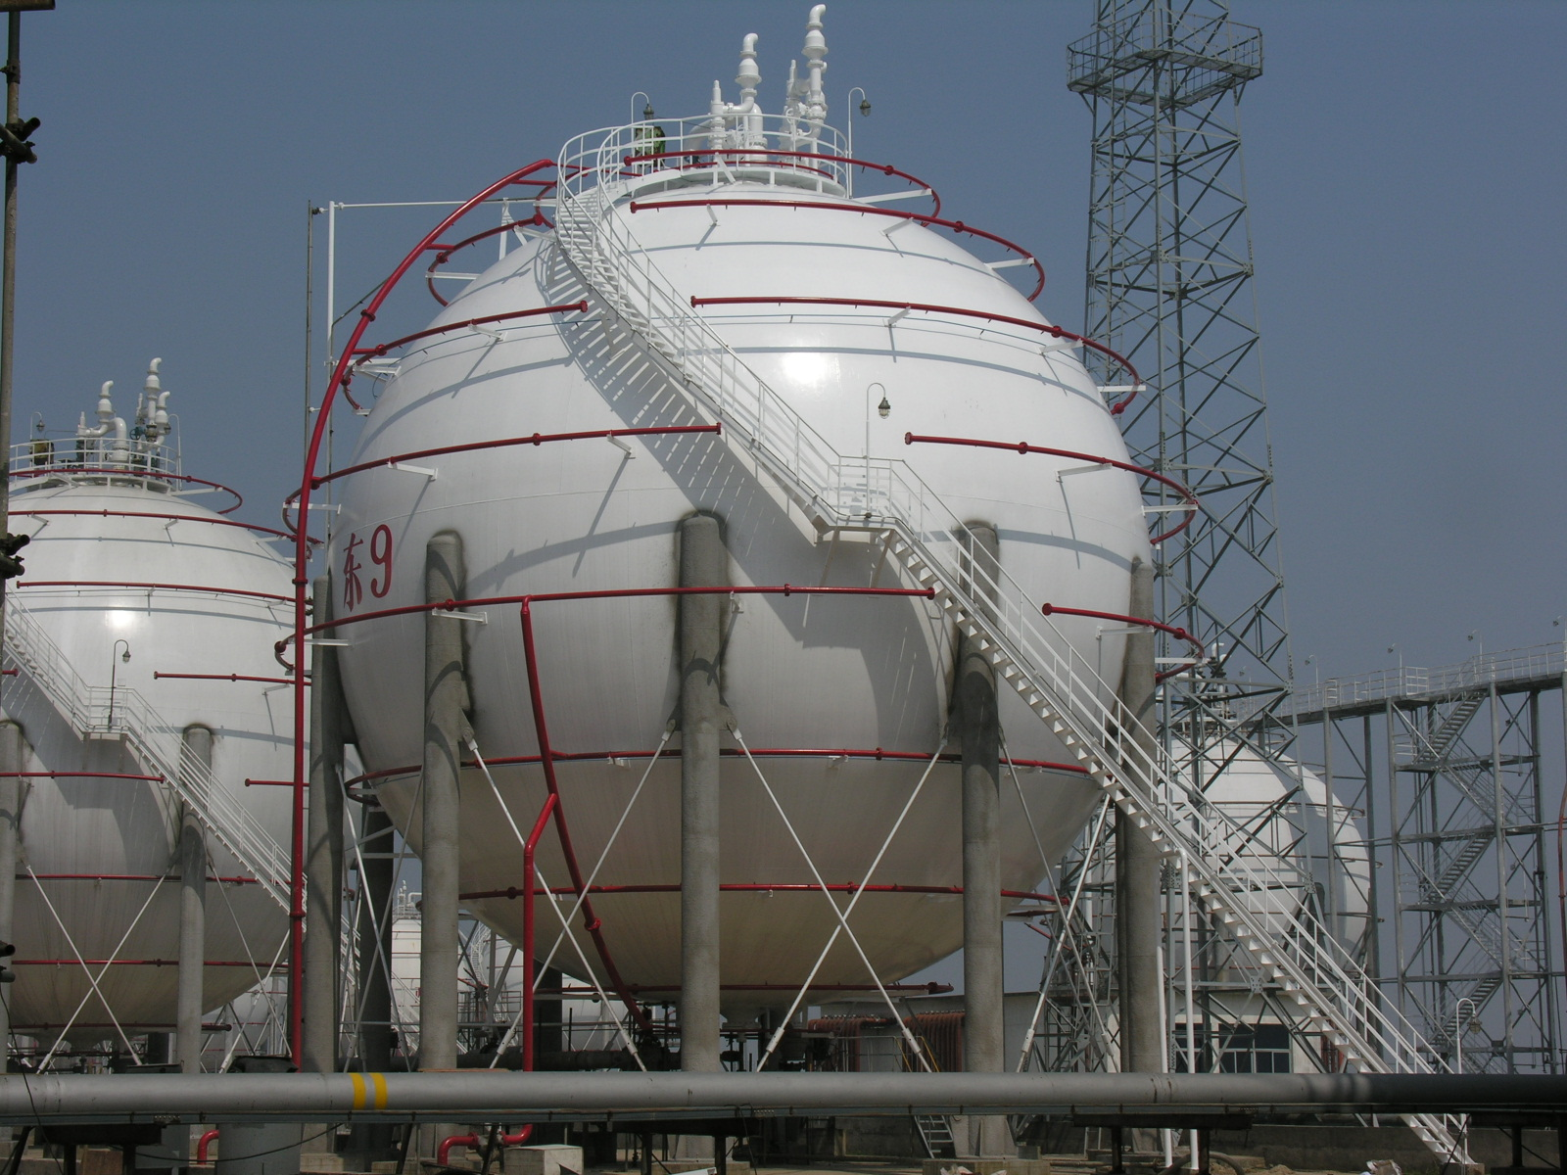
3.5压力容器的基本结构

Slide 6
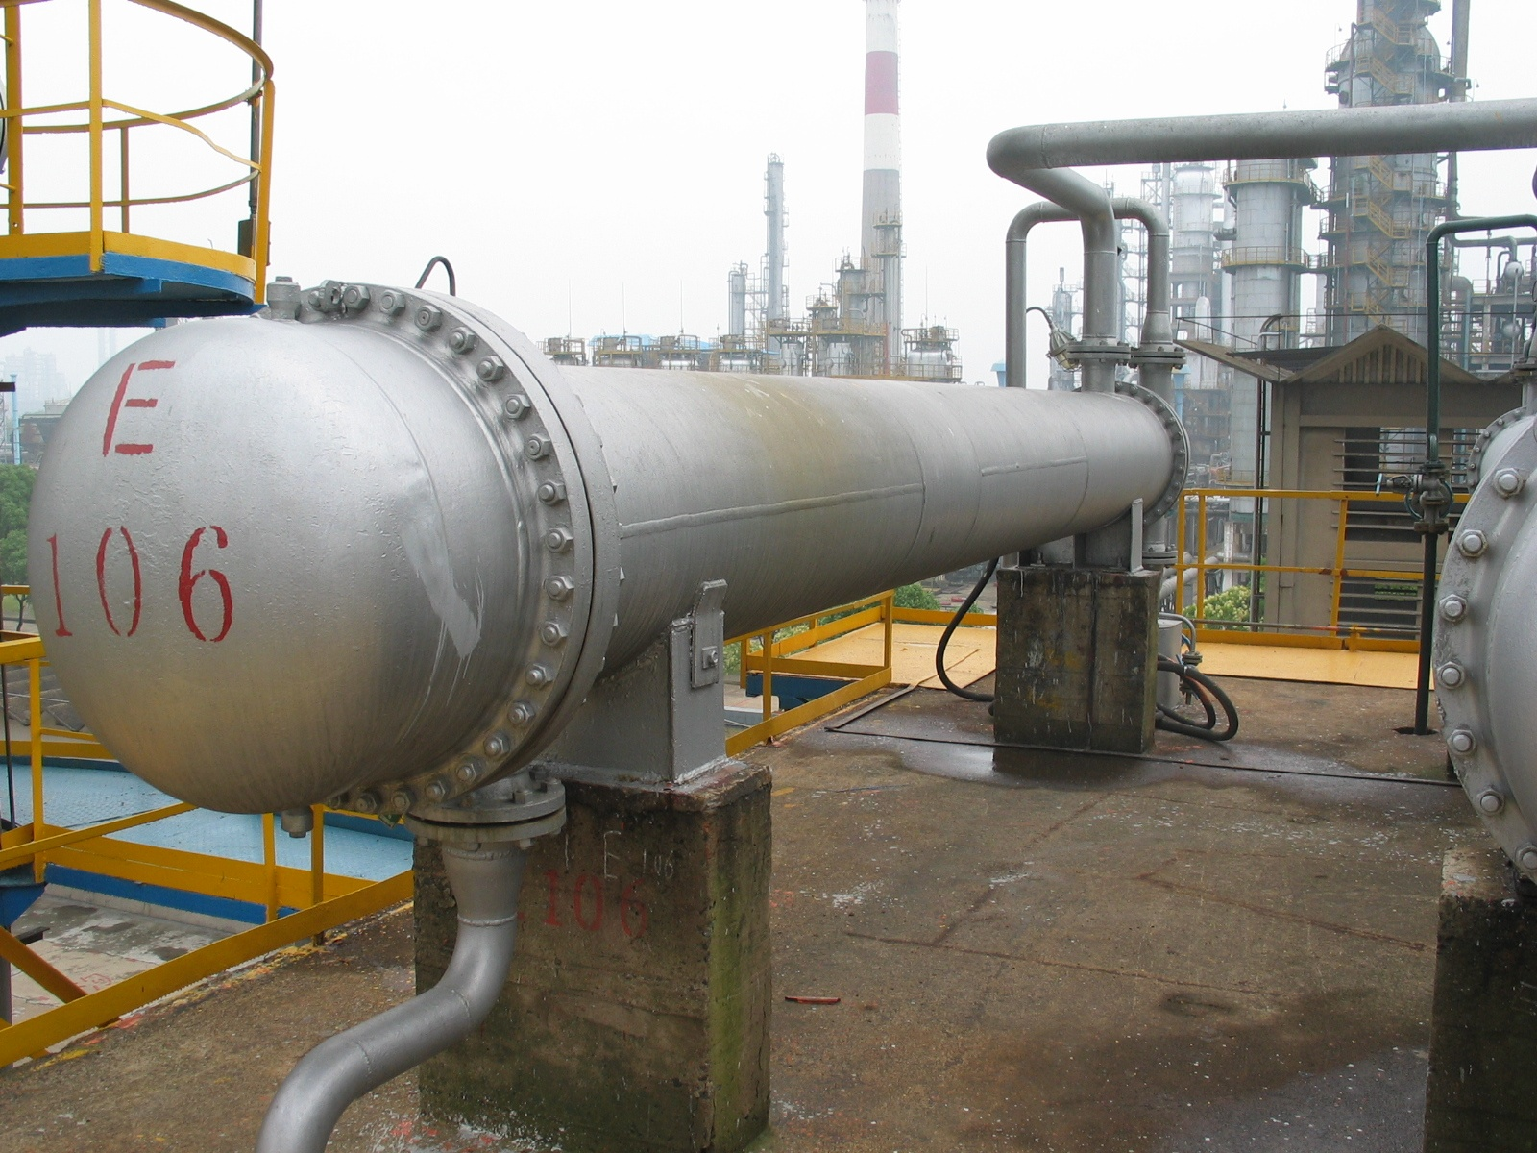
压力容器的基本结构（换热容器）

Slide 7
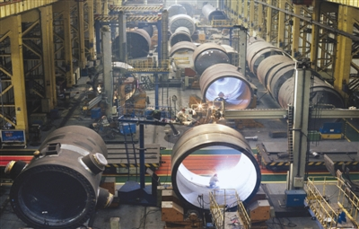
压力容器制造厂

Slide 8
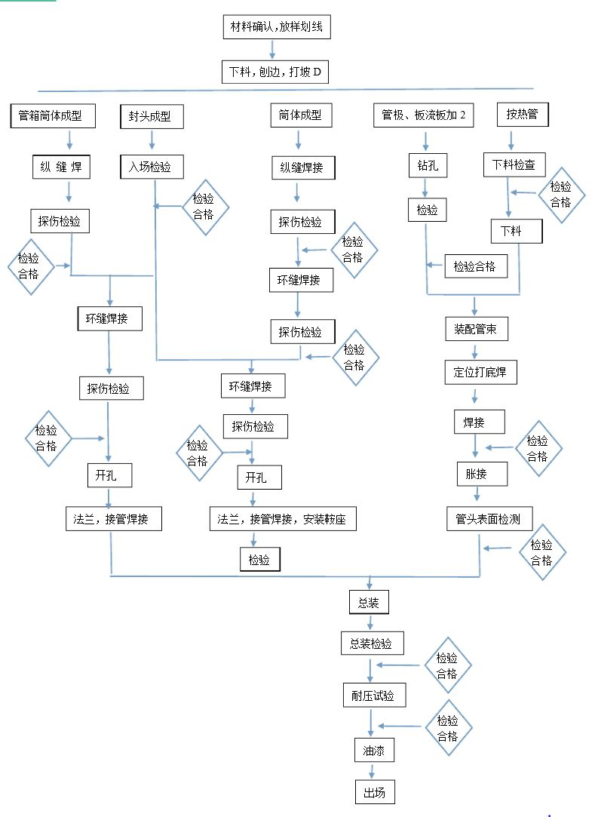

Slide 9
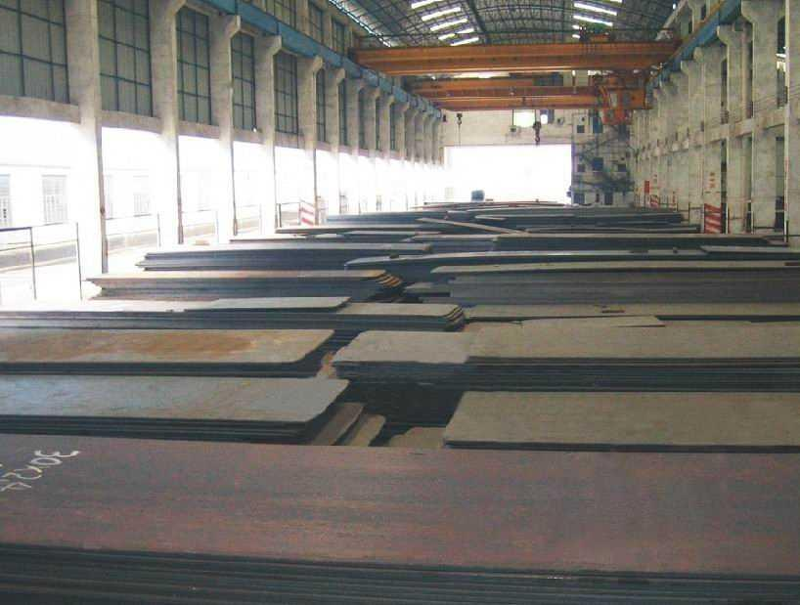
压力容器的制造
压力容器的制造从一张张钢板开始

Slide 10
常用设备
剪板机，裁剪出合适的尺寸。
矫平机，使板材平整。
刨边机，准备焊缝的坡口。
卷板机，把板材卷成圆筒。
旋压机，把板材制成封头。

Slide 11
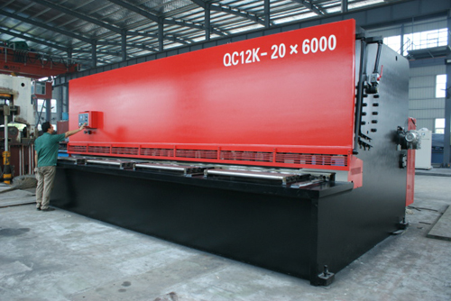
剪板机

Slide 12
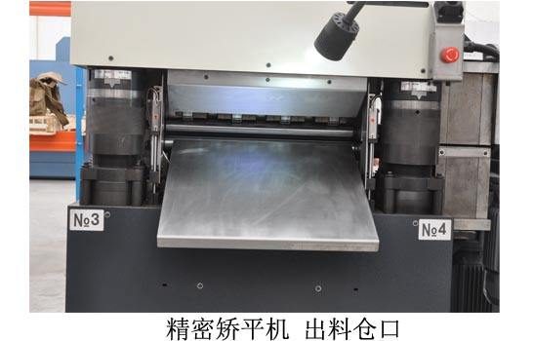
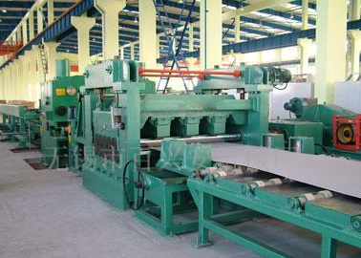
矫平机

Slide 13
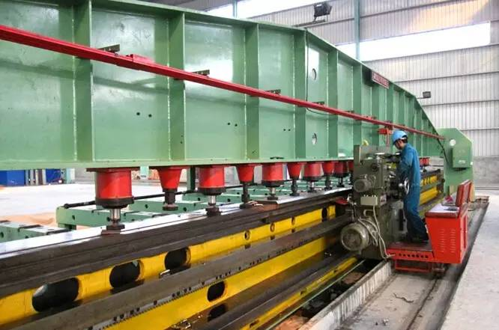
刨边机

Slide 14
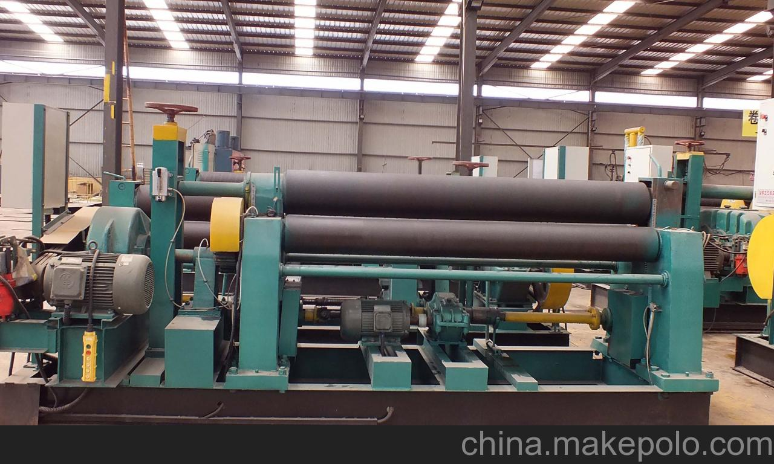
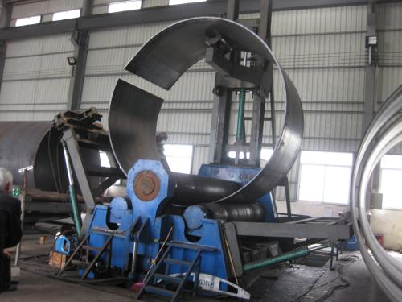
卷板机

Slide 15
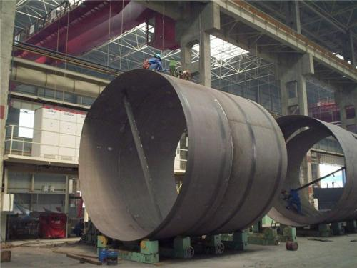
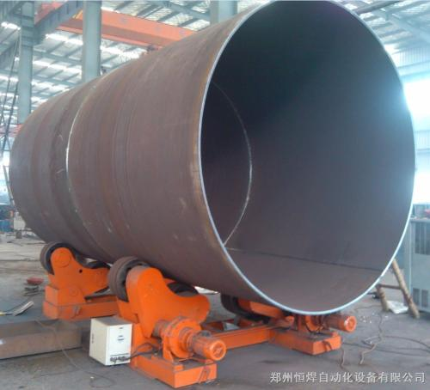
组对

Slide 16
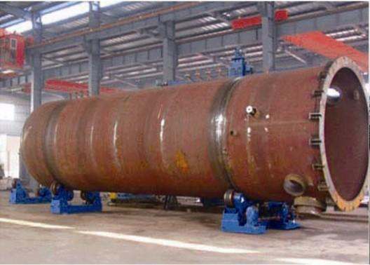
焊接

Slide 17
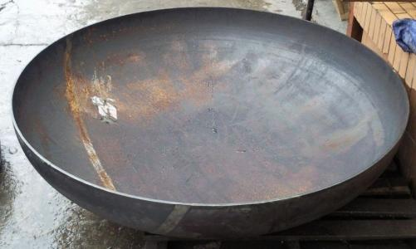
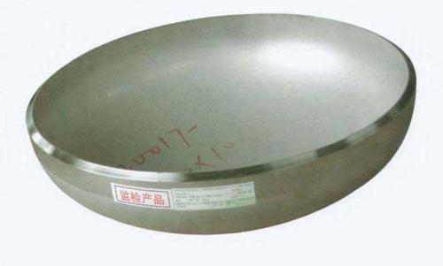
封头

Slide 18
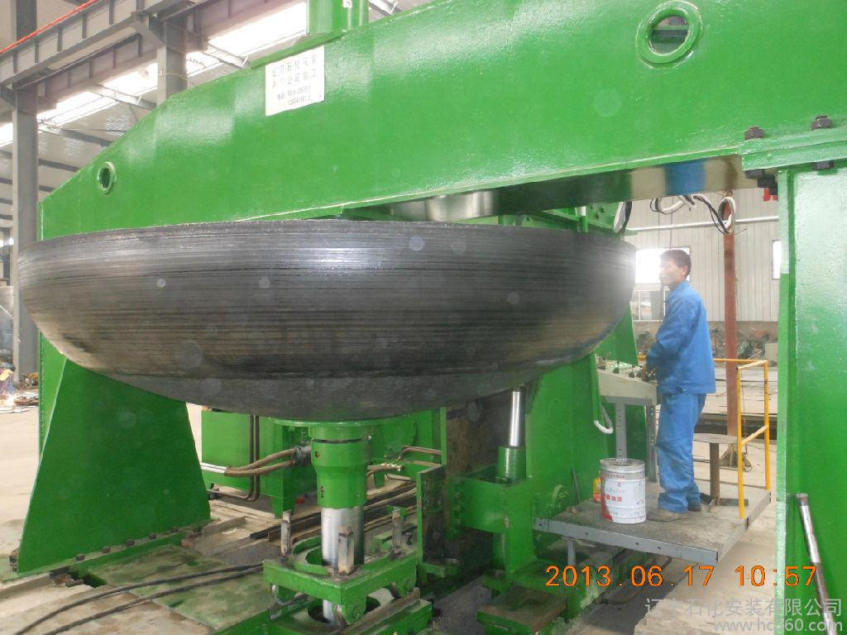

Slide 19
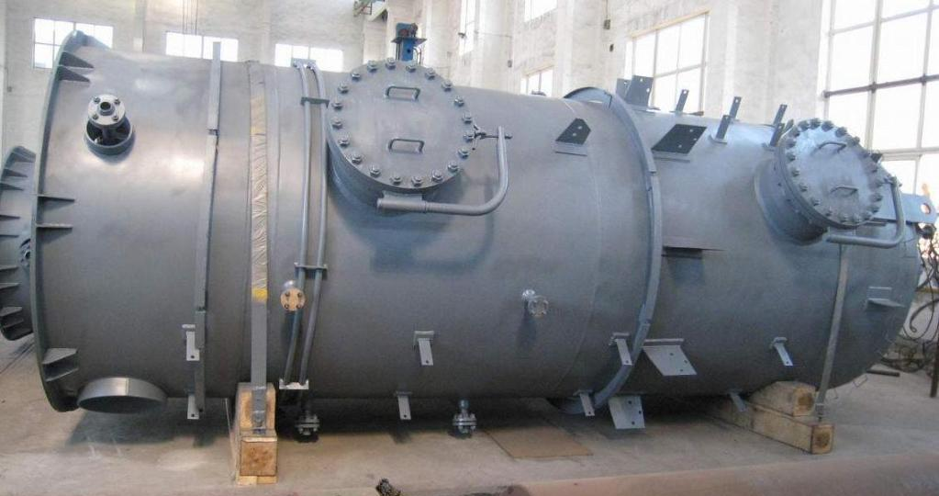
人孔

Slide 20
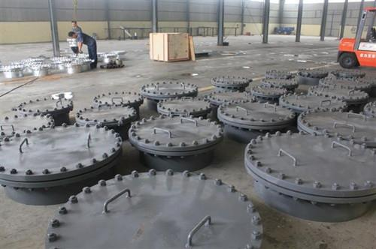

Slide 21
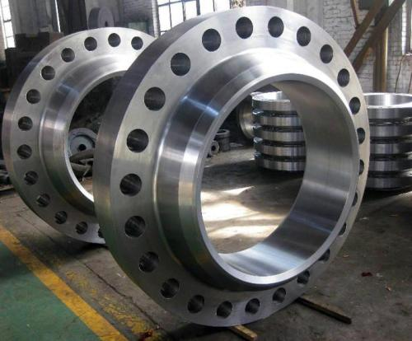
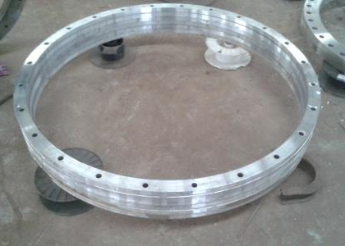
法兰

Slide 22
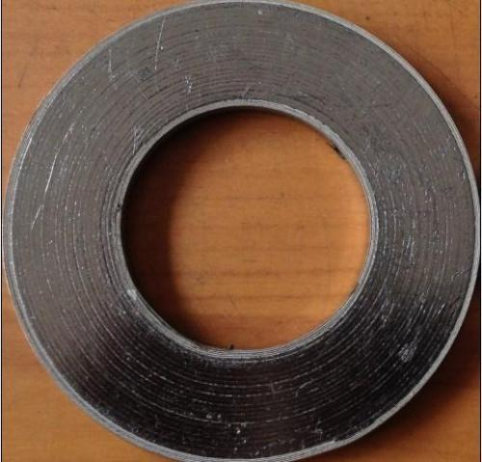
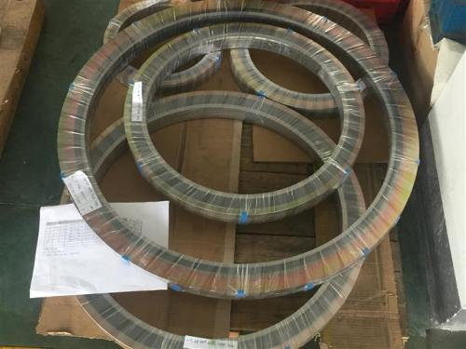
垫片

Slide 23
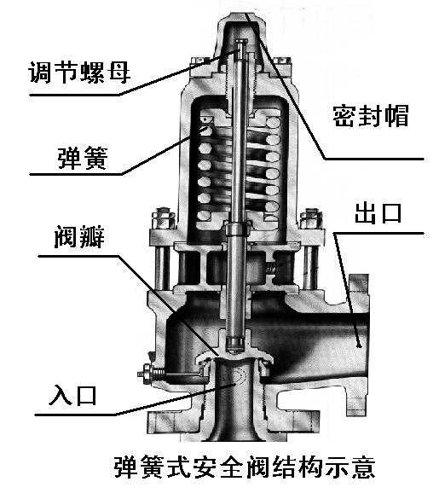
压力容器的安全附件（安全阀）
安全阀的整定压力
★按《固定式压力容器安全技术监察规程》规定：安全阀的整定压力一般不应大于压力容器的设计压力P，或不高于铭牌上标注的最高允许工作压力
且安全阀的密封试验压力Pt 应大于压力容器的最高工作压力Pw。
★移动式压力容器安全阀的开启压力应为罐体设计压力的1.05~1.10 倍，安全阀的额定排放压力不得高于罐体设计压力的1.2 倍，回座压力不应低于开启压力的0.8倍。
B、安全阀校验周期
一般每年至少一次，对于满足《容检规》第17条要求的安全阀安全阀校验周期可以适当延长，延长期限按照相应安全技术规范的规定。

Slide 24
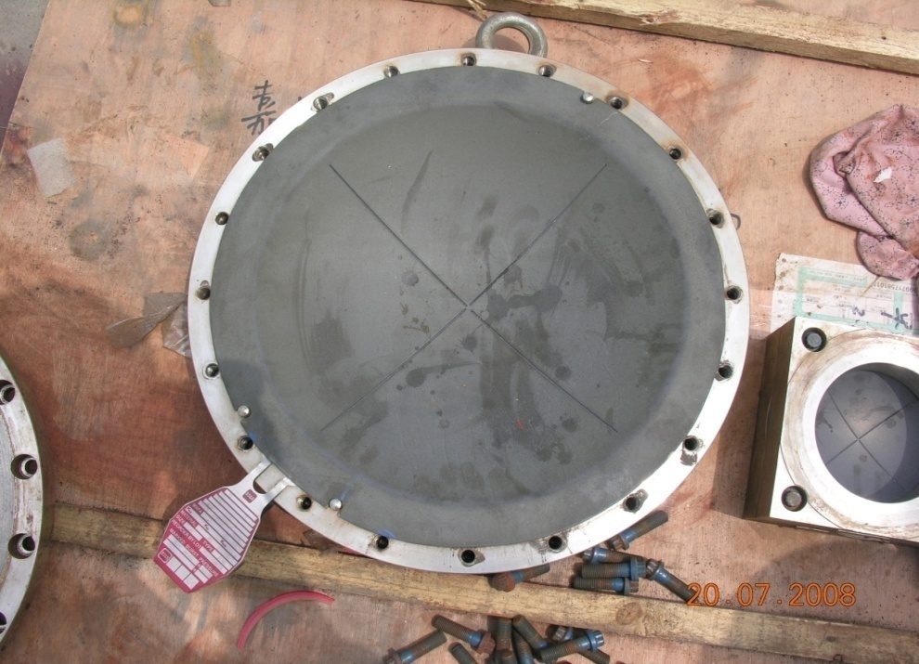
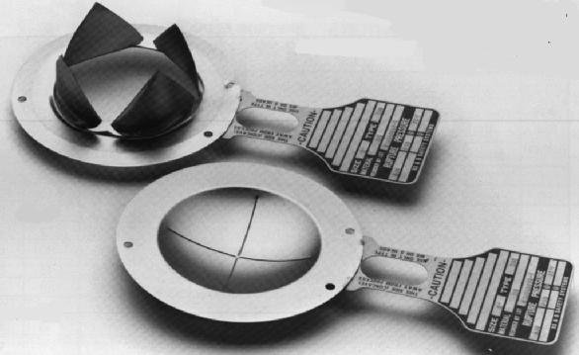
压力容器的安全附件(爆破片）
（1）爆破片动作压力的选定
爆破片的设计爆破压力不得大于该容器的设计压力或最高允许工作压力，并且爆破片的最小爆破压力不得小于该容器的工作压力。
（2）爆破片的更换
爆破片应定期更换，对超过最大设计爆破压力而未爆破的爆破片应立即更换；在苛刻条件下使用的爆破片装置应每年更换；一般爆破片装置应在2～3年内更换。更换期限由使用单位根据本单位的实际情况确定。

